Slide 1
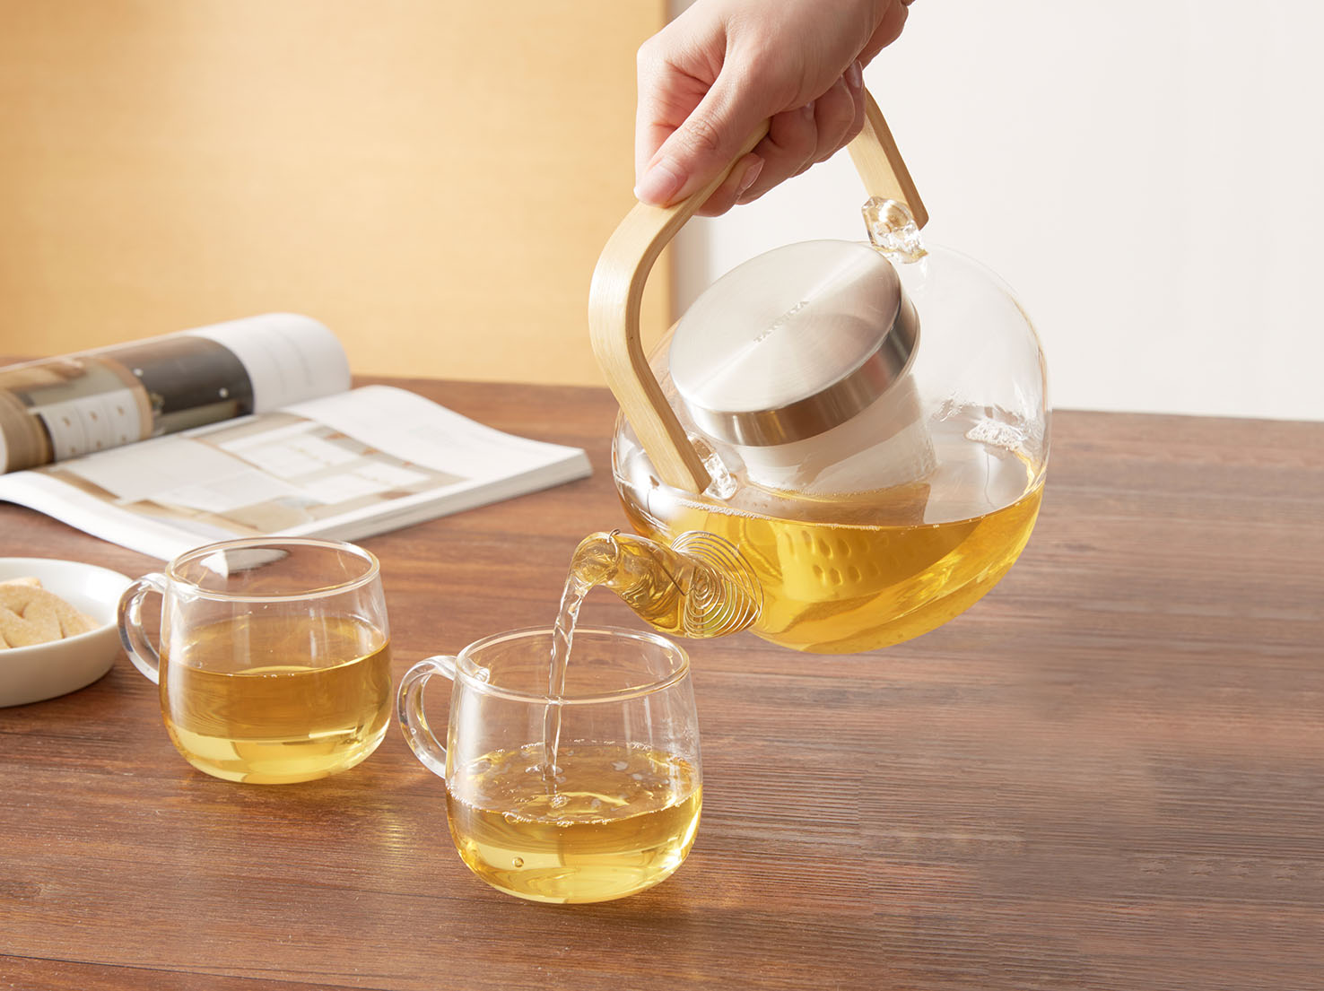


市场参考价：268.00
批发价： 140.00
茗雅茶具组/一壶两杯TA040104045ZZ
容量：壶：1.0L 杯子×2：200ml
材质：楠竹+304不锈钢+耐热玻璃+陶瓷
装箱明细：8pcs/箱
这是一款有格调的茶具组，竹制手柄。
陶瓷内胆，耐热玻璃壶身和水杯，三种材质相结合，给您喝茶的过程增添一份悦心的感受！

